Slide 1
NodeJs & resful web service
MVC nodeJS

Slide 2
Mục tiêu
Biết cách tổ chức code với mô hình MVC
Xây dựng được model
Xây dựng tốt controller
Hiểu và cài đặt ORM với thư viện sequelize

Slide 3
Nội dung
Mô hình tổ chức code?
Mô hình MVC
Tổ chức MVC với NodeJS
Tạo cotroller
Tạo model
Xây dựng hệ thông router
Cài đặt và sử dung thư viện sequelize

Slide 4
Phần 1: Tổ chức code mới mô hình MVC trong nodejs

Slide 5
Mô hình lập trình là gì?
Là cấu trúc, cách tổ chức code cho ứng dụng, website
Có rất nhiều mô hình lập trình
MVC
MVVM
MVP
…

Slide 6
Mô hình MVC
MVC (MVC Design Pattern) là viết tắt của Model — View — Controller.
Là mô hình lập trình phổ biến được sử dụng để tạo cấu trúc cho nhiều trang web, ứng dụng tiên tiến.

Slide 7
Mô hình MVC
Routes
Model
View
Controller
Tầng dữ liệu cho ứng dụng
Là nhưng gì mà người dung thấy
Kết nối giữa view với model
Làm việc với dữ liệu như thêm, xoá, đọc
Tách biệt với code của ứng dụng
Ràng buộc về logic của ứng dụng

Slide 8

Tạo controller
Tạo thư mục Controllers trong project (products và error)
Controller products bổ sung các phương thức
const products = [];
exports.getAddProduct = (req, res, next) => {
res.render('add-product', {
pageTitle: 'Add Product',
path: '/admin/add-product',
activeAddProduct: true
});
};

Slide 9
Tạo controller
Tạo thư mục Controllers trong project (products và error)
Controller products bổ sung các phương thức
exports.getProducts = (req, res, next) => {
res.render('shop', {
prods: products,
pageTitle: 'Shop',
path: '/',
hasProducts: products.length > 0,
activeShop: true,
});

Slide 10

Tạo Route
Tạo các route trong thư mục routes để nhận các request từ client
Route admin
const productsController = require('../controllers/products');
const router = express.Router();
// /admin/add-product => GET
router.get('/add-product', productsController.getAddProduct);
// /admin/add-product => POST
router.post('/add-product', productsController.postAddProduct);
module.exports = router;

Slide 11
Tạo route
Tạo các route trong thư mục routes để nhận các request từ client
Route shop
const productsController = require('../controllers/products');
const router = express.Router();
router.get('/', productsController.getProducts);
module.exports = router;

Slide 12
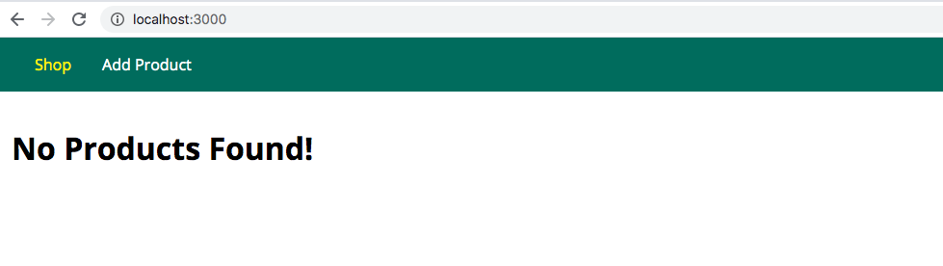
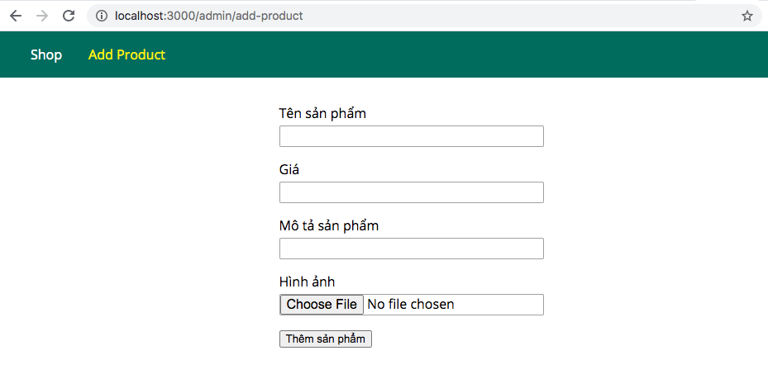
Truy vấn dữ lieu mysql
Sản phẩm Demo

Slide 14
Phần 2: Xây dung model

Slide 15
Xây dựng model
Là tầng giao tiếp trực tiếp với cơ sở dữ liệu trong mô hình MVC

Slide 16

Xây dựng model
Tạo thư mục models, chứa các model tương ứng cho ứng dụng
Database trả về kết nối với cơ sở dữ liệu
var mysql = require('mysql');
var db = mysql.createConnection({
host: 'localhost',
user: 'root',
password: '',
database: 'book'
});
db.connect(function(err) {
if (err) throw err;
console.log('Database is connected successfully !');
});
module.exports = db;

Slide 17
Xây dựng model
Tạo thư mục models, chứa các model tương ứng cho ứng dụng
Lớp product chứa các phương thức tĩnh thao tác trên database
var db=require('./database');
var products=[];
module.exports = class Product {
constructor() {
}
static saveProduct() {//thêm một sản phẩm
}
static fetchAll() {//trả về tất cả sản phẩm
let sql = `SELECT * FROM products`;
db.query(sql, function(err, data) {
if (err) throw err;
products=data;
});
return products;
}
}

Slide 18
Sử dụng model
Model được sử dung bởi controller khi cần
Require(’../models/modelname’)
exports.getProducts = (req, res, next) => {
const products = Product.fetchAll();
res.render('shop', {
prods: products,
pageTitle: 'Shop’,
path: '/’,
activeShop: true,
});

Slide 19
Lưu trữ dữ liệu trong model
Thêm phương thức lưu trữ dữ liệu trong model
//thêm một sản phẩm
static saveProduct(product) {
db.query('insert into products SET ?',product, function(err, data) {
if (err) throw err;
return true;
})
}

Slide 20
Lưu trữ dữ liệu trong model
Gọi phương thức lưu trữ dữ liệu trong model thông qua controller ( cập nhật lại phương thức postAddProduct)
exports.postAddProduct = (req, res, next) => {
const file = req.file
let title=req.body.productName;
let price=req.body.price;
let description=req.body.description;
let nameImage=file.filename;
product={
nameProduct:title,
priceProduct:price,
sortDescription:description,
images:nameImage,
}
Product.saveProduct(product);
res.redirect('/');
};

Slide 21
Xoá dữ liệu trong model
Thêm phương thức xoá dữ liệu trong model
//xoa sản phẩm theo mã
static delProduct(id) {
db.query(`delete from products where productId= ${id}`, function(err, data) {
if (err) throw err;
return true;
})
}

Slide 22
Thiết lập route có tham số
Controller sử dung model xoá dữ liệu
//xoa sản phẩm theo mã
exports.delProduct = (req, res, next) => {
let prodId=req.params.id;
Product.delProduct(prodId);
res.redirect('/');
}

Slide 23
Xoá dữ liệu trong model
Trường hợp có tham số dạng get, ví dụ cho trường hợp xoá
/delete product
router.get('/delete/:id', productsController.delProduct);
Trường hợp tham số truyền vào là một chức năng riêng như upload anh
// /admin/add-product => POST
router.post('/add-product', upload.single('productImage'),productsController.postAddProduct);

Slide 24
Trang chi tiết
Tại Controller viết hàm trả về thông tin chi tiết theo id
id được truyền khi route
exports.getProduct = (req, res, next) => {
const prodId = req.params.productId;
Product.findById(prodId, product => {
console.log(product);
});
res.redirect('/');
};
//router
router.get('/products/:productId', shopController.getProduct);

Slide 25
Trang chi tiết
Tại model viết hàm tìm thông tin theo id
id được truyền vào
static findById(id, cb) {
getProductsFromDatabase(products => {
const product = products.find(p => p.id === id);
cb(product);
});
}

Slide 26
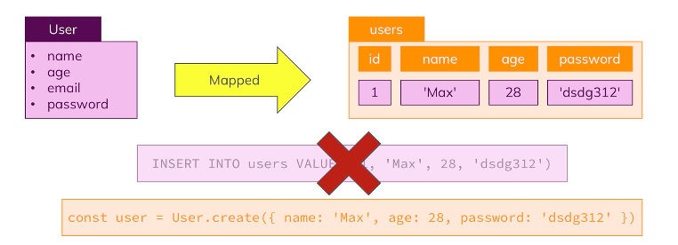
sequelize
Sequelize là gì?
Là một ORM dành cho Node. Js
An Object – Relational Mapping Library

Slide 27
sequelize
Thực hiện
Cài đặt thư viên sequelize
Npm install sequelize
Khai báo
const Sequelize = require('sequelize'); const sequelize = new Sequelize(‘nodeProject', 'root', ', {
dialect: 'mysql',
host: 'localhost'
});
module.exports = sequelize;

Slide 28
sequelize
Thực hiện ánh xạ - mapping
title: Sequelize.STRING,
price: {
type: Sequelize.DOUBLE,
allowNull: false
},
imageUrl: {
type: Sequelize.STRING,
allowNull: false
},
description: {
type: Sequelize.STRING,
allowNull: false
}
});
module.exports = Product;
Ví dụ ánh xạ với bảng product
const Sequelize = require('sequelize');
const sequelize = require('./database');
const Product = sequelize.define('product', {
id: {
type: Sequelize.INTEGER,
autoIncrement: true,
allowNull: false,
primaryKey: true
},

Slide 29
sequelize
Controller sử dung model
Ipmport model vào controller
const Product = require('../models/product');
Sử dụng các phương thức có sẳn của thư viên sequelize như: create, findById
,save,…
exports.postAddProduct = (req, res, next) => {
const title = req.body.title;
const imageUrl = req.body.imageUrl;
const price = req.body.price;
const description = req.body.description;
Product.create({title: title,price: price,imageUrl: imageUrl,
description: description
})
.then()
.catch();
};

Slide 30
sequelize
Đồng bộ các khai báo với database
Tại server khai báo các 2 lệnh sau để đồng bộ
const sequelize = require(‘. /database’);
Sequelize.sync()
.then(result=>{
app.listen(3000);
})

Slide 32
Sumarry
Mô hình tổ chức code?
Mô hình MVC
Tổ chức MVC với NodeJS
Tạo cotroller
Tạo model
Xây dựng hệ thông router
Cài đặt và sử dung thư viện sequelize

Slide 33


